Slide 1
PROJETOS DE CT&I
Aspectos Gerais de Projetos de CT&I
Ten Cel Breno Ricardo de Araújo Leite

Slide 2
OBJETIVO DA APRESENTAÇÃO
Conhecer os principais aspectos que envolvem a elaboração de Projetos de CT&I

Slide 3
ROTEIRO
Aspectos gerais
Peças do PAG e fluxo
Projeto de CT&I

Slide 4
ROTEIRO
Aspectos gerais
Peças do PAG e fluxo
Projeto de CT&I

Slide 5
Aspectos Gerais
Problemas de semântica envolvendo a palavra PROJETO
  Projeto de Pesquisa (Escritório de Projetos)
  Projeto de fomento/subvenção (editais de agências de fomento)
  Projeto Básico (obras de engenharia)
  Projeto Executivo (obras de engenharia)
  Projeto Básico (peças de processos licitatórios)
  Projeto Social (ação social)
  Projeto pessoal (intenção de realizar algo)
  Projeto de CT&I (visão da CJUSJC) – Administração Direta

Slide 6
Aspectos Gerais
O que é Projeto de CT&I para a CJUSJC?
Projeto institucional da ICT da União (ou projeto de CT&I, na acepção adotada pela CJU-SJC) é um conjunto de ações racionalmente planejadas e ordenadas, dentro das competências institucionais e regimentais da ICT, e que são executadas segundo os objetivos e diretrizes da sua política de inovação, como medida “de incentivo à inovação e à pesquisa científica e tecnológica no ambiente produtivo, com vistas à capacitação tecnológica, ao alcance da autonomia tecnológica e ao desenvolvimento do sistema produtivo nacional e regional do País”. Os projetos de CT&I, portanto, objetivam estimular em variados graus a inovação no setor produtivo e na sociedade, ainda que como uma expectativa potencial.

Slide 7
Aspectos Gerais
O que é Projeto de CT&I para a CJUSJC?
Projeto institucional da ICT da União (ou projeto de CT&I, na acepção adotada pela CJU-SJC) é um conjunto de ações racionalmente planejadas e ordenadas, dentro das competências institucionais e regimentais da ICT, e que são executadas segundo os objetivos e diretrizes da sua política de inovação, como medida “de incentivo à inovação e à pesquisa científica e tecnológica no ambiente produtivo, com vistas à capacitação tecnológica, ao alcance da autonomia tecnológica e ao desenvolvimento do sistema produtivo nacional e regional do País”. Os projetos de CT&I, portanto, objetivam estimular em variados graus a inovação no setor produtivo e na sociedade, ainda que como uma expectativa potencial.

Slide 8
Aspectos Gerais
O que é Projeto de CT&I para a CJUSJC?
  conjunto de ações racionalmente planejadas (Projeto)
  competências institucionais e regimentais (ROCA/RICA)
  objetivos e diretrizes da sua política de inovação
  incentivo à inovação e à pesquisa científica e tecnológica no ambiente produtivo (transbordo)
  ainda que como uma expectativa potencial

Slide 9
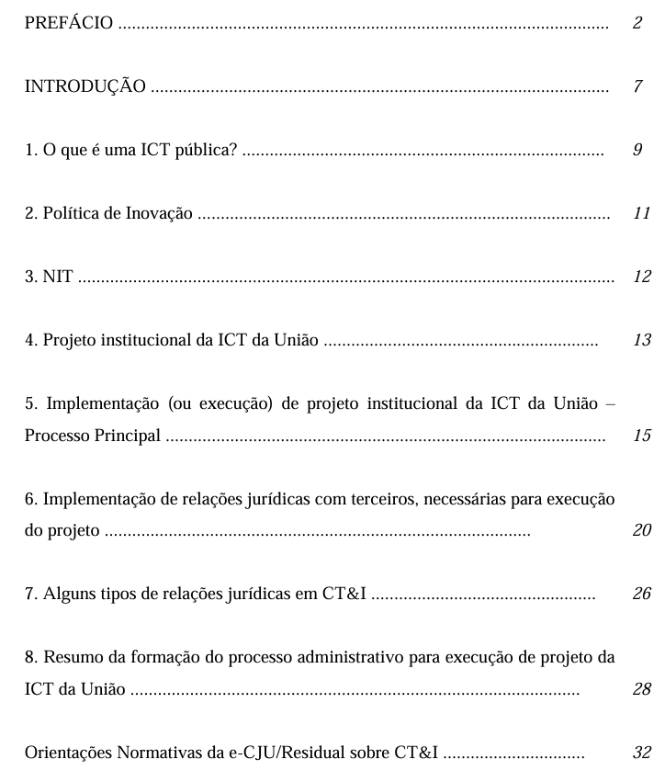
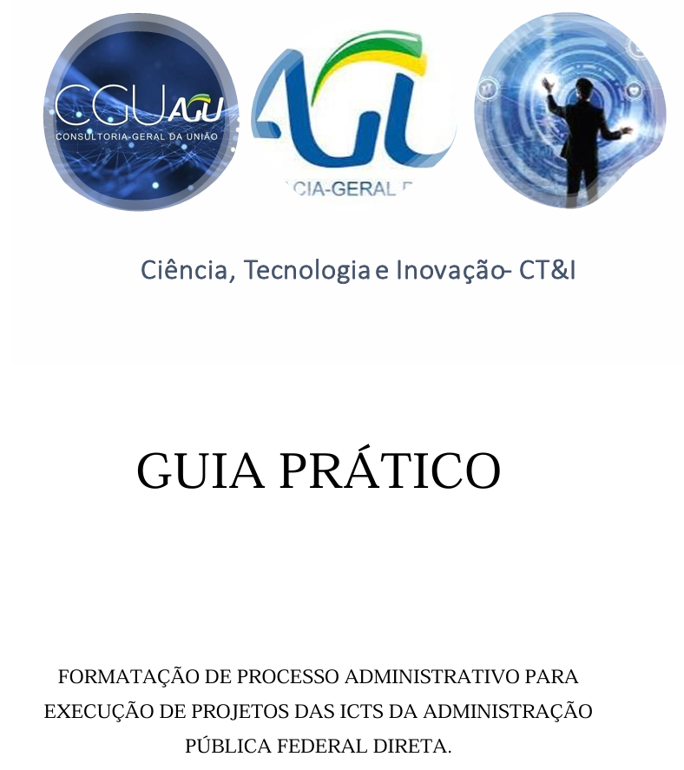
Aspectos Gerais
https://www.gov.br/agu/pt-br/composicao/cgu/cgu/modelos/cti/consulta/guia-pratico-projetos-de-cti-e-processo-confeccao.pdf

Slide 10
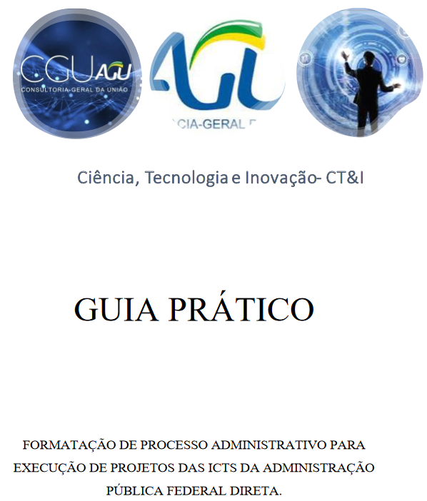
Aspectos Gerais
Propostas devem seguir o Guia Prático
Orientações detalhadas da CJUSJC
Necessário para conferir segurança jurídica para a execução do Projeto
O não cumprimento compromete a aprovação do Projeto (e o CPF)

Slide 11
Aspectos Gerais
O Projeto sempre tem que seguir o Guia Prático?
  Somente quando precisa da “aprovação” jurídica
Quando o Projeto precisa da “aprovação jurídica”?
  Quando envolve instituições “fora da FAB” (inclui fundação de apoio)
Exceções à regra:
  Processos internos do ITA
  Processos que incluem setores no DCTA
  Processos enviados à COJAER

Slide 12

Aspectos Gerais
Institucionalização dos Projetos de CT&I
  PEMAER – Estratégicos
  PLANSET – Setoriais e de Contribuição
  PDI ou PTA – Orgânicos
Projetos devem ser previstos em algum desses documentos
Exceções precisam ser justificadas

Slide 13
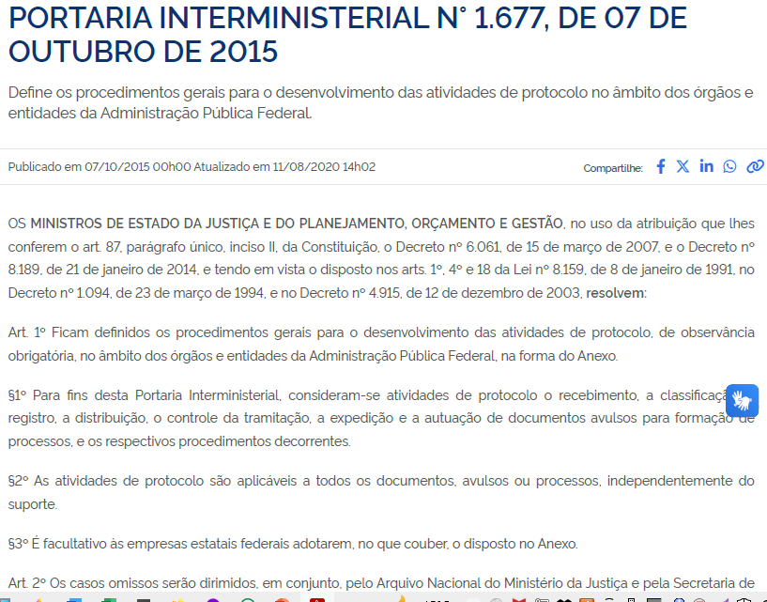
Aspectos Gerais
Organização documental dos Projetos
Precisam ser submetidos como Processo Administrativo de Gestão – PAG
Atendimento à Portaria Interministerial MJ/MPOG nº 1.677/15
Projetos enviados sem constituição de PAG serão devolvidos à ICT

Slide 14
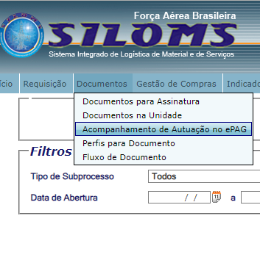
Aspectos Gerais
Ferramenta para envio dos documentos
Tramitação dos PAG via SILOMS
SIGADAER não atende a Portaria nº 1.677/15
Incompatibilidade SIGADAER “6” e “7”
Fluxos pré-estabelecidos
Ganho de eficiência no processo
Adoção obrigatória a partir de setembro

Slide 15
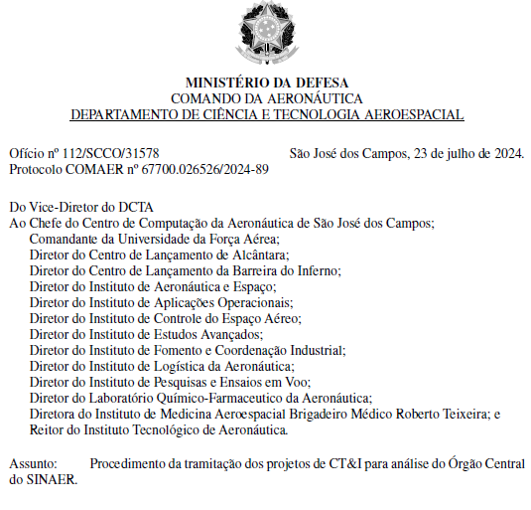
Aspectos Gerais
Procedimento da tramitação dos projetos para análise do Órgão Central do SINAER
Of. N° 112/SCCO/31578, de 23.07.2024
Conferência do ACI no PAG
Princípio da segregação de funções
Conformidade processual
Criação do fluxo no SILOMS

Slide 16
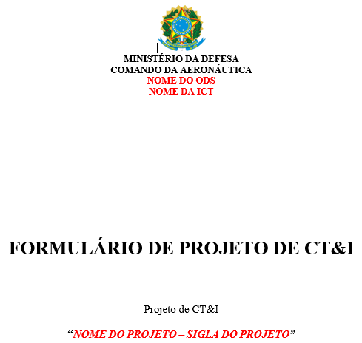
Aspectos Gerais
Modelos disponibilizados pela CGI
  Formulário de Projeto de CT&I; e
  Planejamento da Execução
Aprovados pela CJU-SJC
Não é de uso obrigatório, mas....
Adoção deve facilitar aprovação na CJU

Slide 17
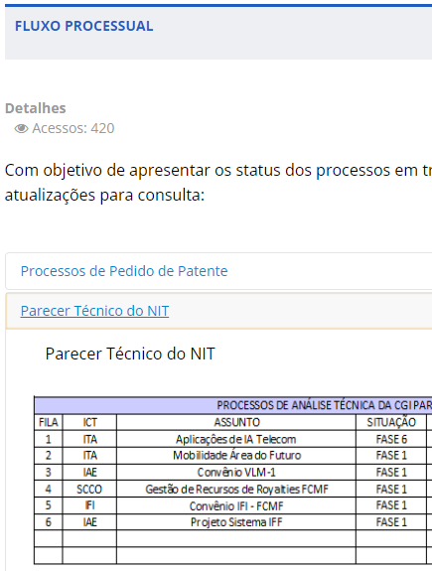
Aspectos Gerais
Fluxo de Projetos para o DCTA
Recebimento de projetos fluxo contínuo
Fila de processos na CGI (10 dias úteis)
Prazo recebimento no DCTA – 30/09/2024
Carteira de projetos – análise prévia da CGI e CJUSJC – antes da alocação de recursos

Slide 18
ROTEIRO
Aspectos gerais
Peças do PAG e fluxo
Projeto de CT&I

Slide 19
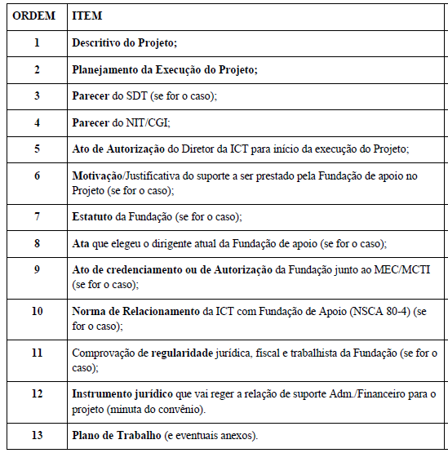
Peças do PAG
Checklist

Slide 20
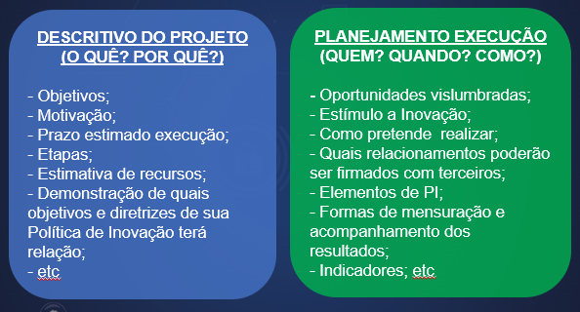
Peças do PAG e fluxo

Slide 21
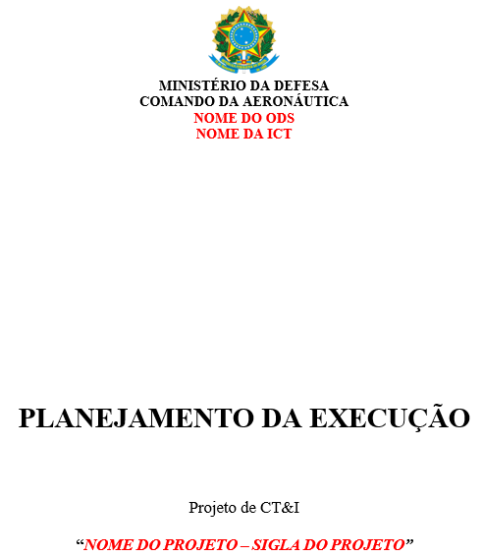
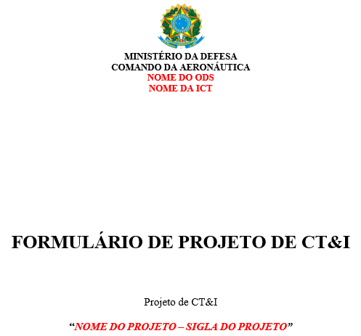
Modelos da CGI/DCTA

Slide 22
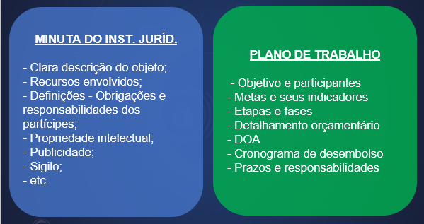
Peças do PAG e fluxo

Slide 23
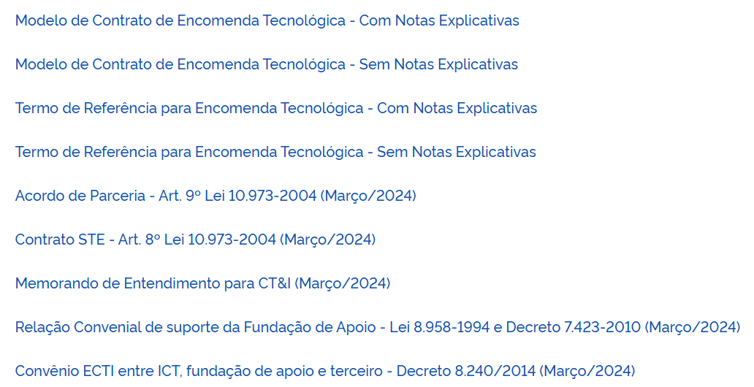
Modelos da CJUSJC
Administração
Direta
https://www.gov.br/agu/pt-br/composicao/cgu/cgu/modelos/cti/modelogeral

Slide 24
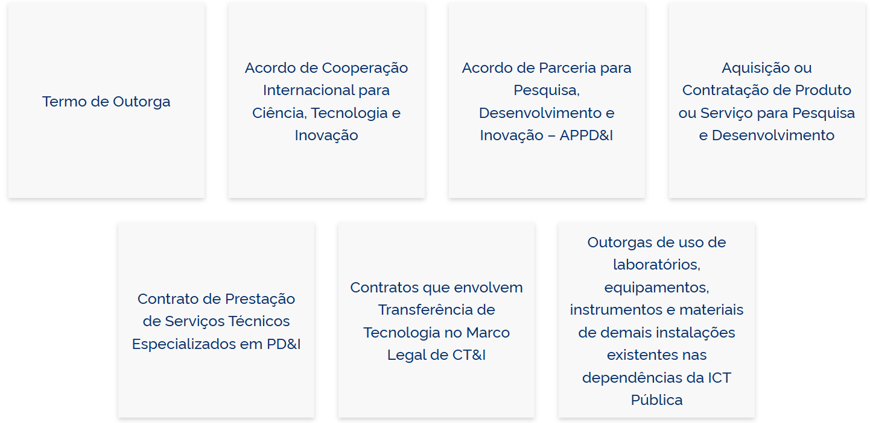
Modelos da PGF
Administração
Indireta
https://www.gov.br/agu/pt-br/composicao/procuradoria-geral-federal-1/subprocuradoria-federal-de-consultoria-juridica/camara-permanente-da-ciencia-tecnologia-e-inovacao-1/instrumentos-do-marco-legal-de-ct-i

Slide 25
Peças do PAG e fluxo
Ciclo 1 – Pesquisador – Redige Descritivo do Projeto e Planejamento
  Encaminha para a IPR
Ciclo 2 – IPR – abre o PAG e junta os outros documentos
  Encaminha para o DCTA
Ciclo 3 – DCTA – junta o Parecer do SDT e da CGI (15 dias)
  Devolve para o ITA fazer as correções e juntar a autorização do Reitor
Ciclo 4 – ITA – faz correções e junta autorização do Reitor
  Devolve para o DCTA

Slide 26
Peças do PAG e fluxo
Ciclo 5 – DCTA – faz a última conferência
  Encaminha para a CJUSJC
Ciclo 6 – CJUSJC – junta o Parecer Jurídico (15 dias)
  Encaminha para o DCTA
Ciclo 7 – DCTA – verifica recomendações da CJUSJC
  Devolve para o ITA fazer as correções e executar o Projeto (ou reiniciar tudo)
Ciclo 8 – ITA – assina os Instrumentos Jurídicos
  Inicia o Projeto

Slide 27
ROTEIRO
Aspectos gerais
Peças do PAG e fluxo
Projeto de CT&I

Slide 28
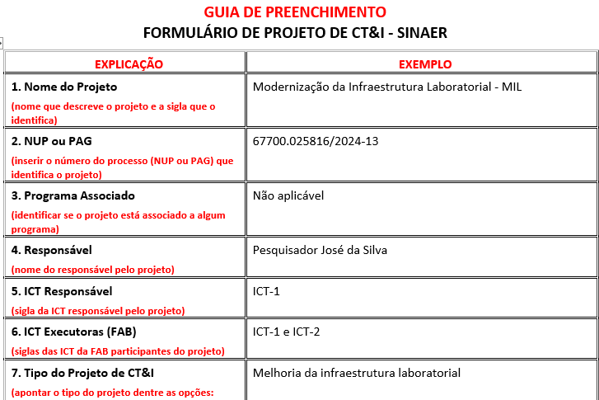
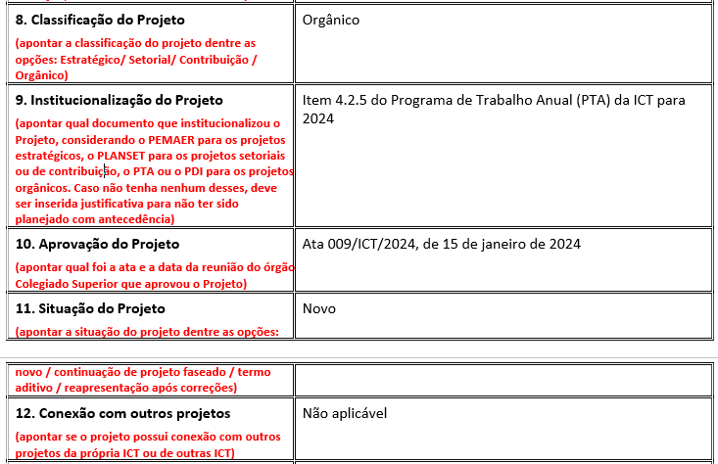
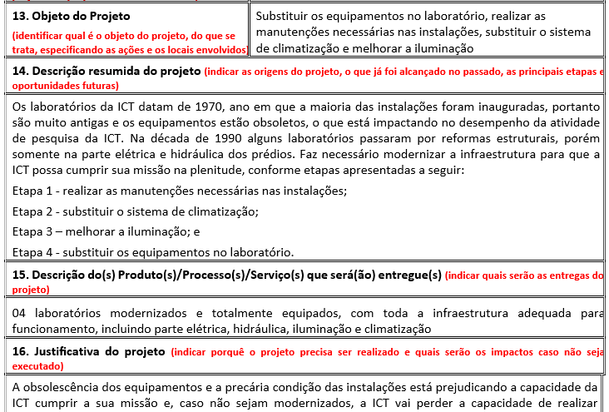

Slide 29
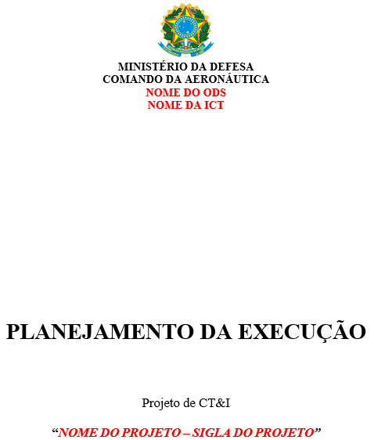
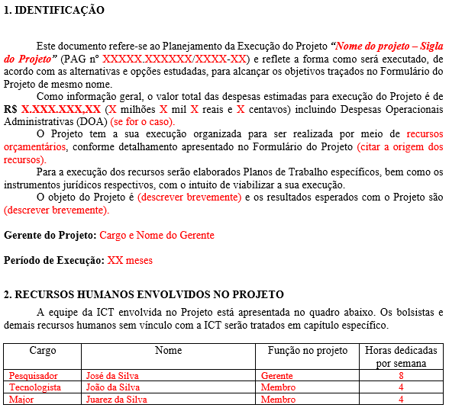
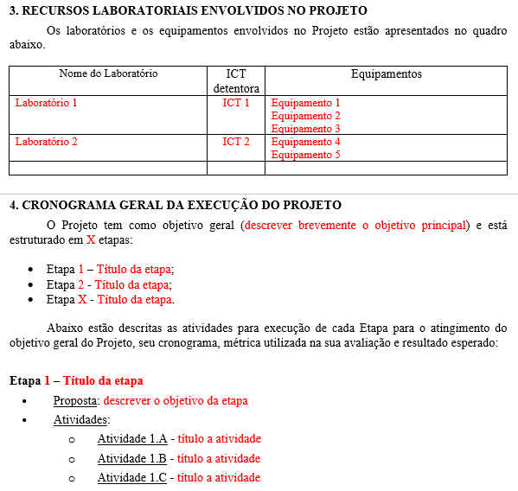
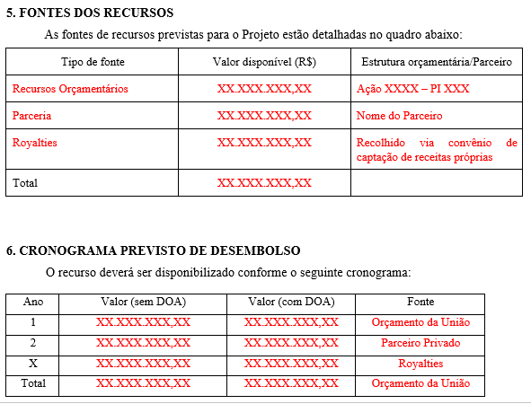

Slide 30
Erros mais comuns em Projetos
OBJETO GENÉRICO
  Motor aeronáutico
OBJETO ESPECÍFICO
  Otimização da combustão em turbinas aeronáuticas

Slide 31
Erros mais comuns em Projetos
FALTA DE INTEGRIDADE NO PROJETO
  Etapa 1 – Análise da resistência em pista de pouco de concreto
  Etapa 2 – Controle de fluxo em terminal de passageiros
  Etapa 3 – Controle do espaço aéreo para drones
PROJETO COM INTEGRIDADE
  Etapa 1 – Design do motor scramjet
  Etapa 2 – Perfil aerodinâmico da aeronave
  Etapa 3 – Ensaio em voo do veículo hipersônico

Slide 32
Erros mais comuns em Projetos
FALTA DE CLAREZA SOBRE OS ENTREGÁVEIS
  Publicação de artigos
  Pesquisa sobre o tema
  Relatórios
ENTREGÁVEIS CLAROS E BEM DEFINIDOS
  Relatório com análise da resistência do concreto
  Cálculo do perfil aerodinâmico da asa da aeronave
  Programa de computador para análise estatística de .....

Slide 33
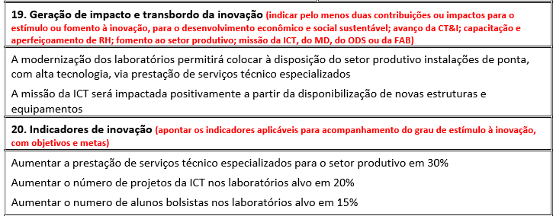
Erros mais comuns em Projetos
NÃO DEFINIR OS IMPACTOS E INDICADORES DE INOVAÇÃO

Slide 34
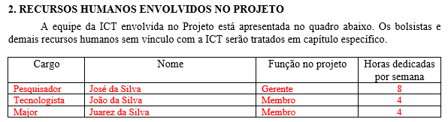
Erros mais comuns em Projetos
NÃO DEFINIR OS RECURSOS HUMANOS ENVOLVIDOS NO PROJETO

Slide 35
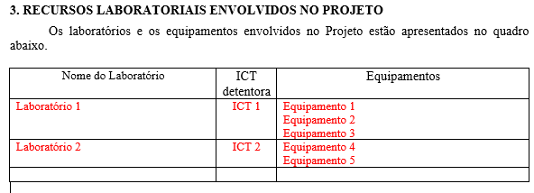
Erros mais comuns em Projetos
NÃO DEFINIR OS RECURSOS LABORATORIAIS ENVOLVIDOS NO PROJETO

Slide 36
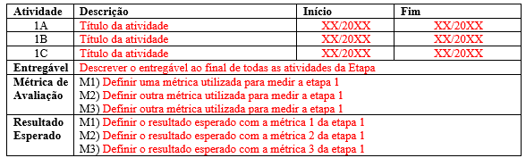
Erros mais comuns em Projetos
CRONOGRAMA POBRE EM INFORMAÇÕES

Slide 37
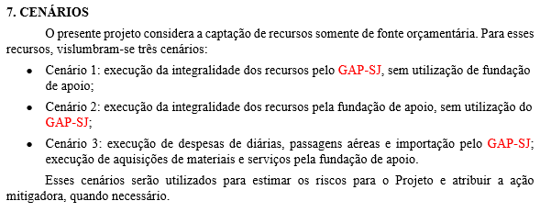
Erros mais comuns em Projetos
NÃO FAZER A ANÁLISE DOS CENÁRIOS PARA EXECUÇÃO DO PROJETO

Slide 38
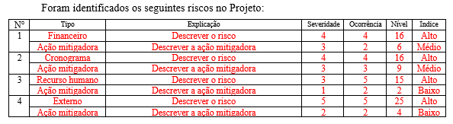
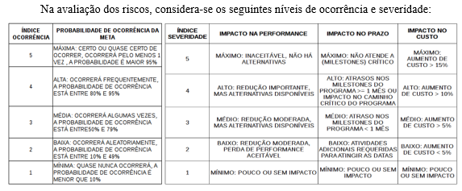
Erros mais comuns em Projetos
NÃO FAZER A ANÁLISE DE RISCOS E MITIGAÇÃO

Slide 39
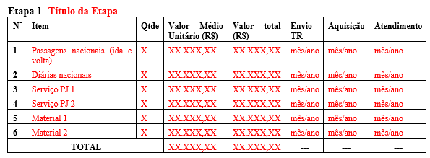
Erros mais comuns em Projetos
NÃO FAZER O DETALHAMENTO ORÇAMENTÁRIO POR ETAPA

Slide 40
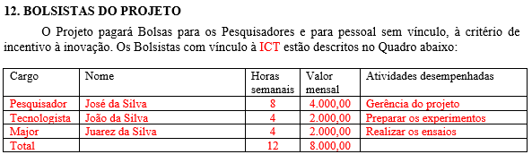
Erros mais comuns em Projetos
NÃO FAZER O DETALHAMENTO DAS BOLSAS DO RH COM VÍNCULO

Slide 41
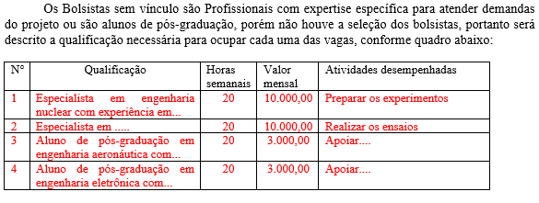
Erros mais comuns em Projetos
NÃO FAZER O DETALHAMENTO DAS BOLSAS DO RH SEM VÍNCULO

Slide 42
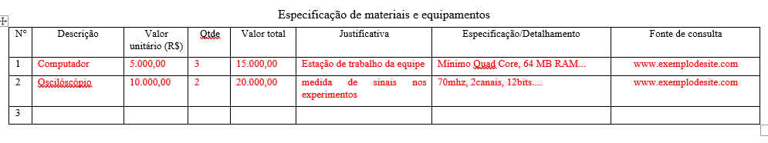
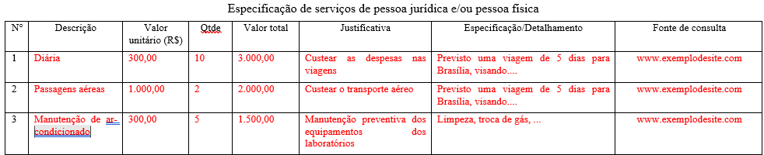
Erros mais comuns em Projetos
NÃO FAZER O DETALHAMENTO DAS AQUISIÇÕES E CONTRATAÇÕES

Slide 43
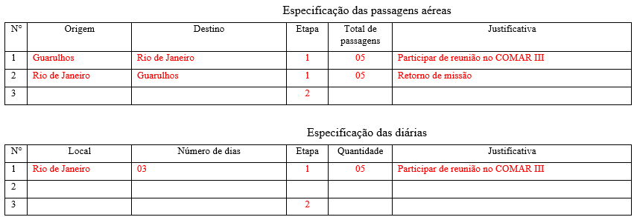
Erros mais comuns em Projetos
NÃO FAZER O DETALHAMENTO DAS DIÁRIAS E PASSAGENS

Slide 44
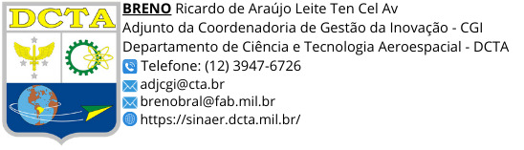
CONTATO

Slide 45
ROTEIRO
Aspectos gerais
Peças do PAG e fluxo
Projeto de CT&I

Slide 46
OBJETIVO DA APRESENTAÇÃO
Conhecer os principais aspectos que envolvem a elaboração de Projetos de CT&I

Slide 47
PROJETOS DE CT&I
Aspectos Gerais de Projetos de CT&I
Ten Cel Breno Ricardo de Araújo Leite

